Slide 1
더 나은 교육 웹 만들기(가제)
윤승원 김규리 김주빈 이창민 유창호

Slide 2
1. 프로젝트 배경
2. 팀 구성 및 역할
INDEX
3. 수행 절차 및 방법
4. 프로젝트 수행 결과
5. 프로젝트 후기

Slide 3
Contents 01
프로젝트 배경

Slide 4


1. 문제 인식
2. 프로젝트 목적
3. 프로젝트 구조
4. 기대효과
더 나은 교육환경을 제공하기 위한 3가지 고민
QR인증을 더 편리하게 할 수는 없을까?
교육시간 이후 공부를 더 진행할 수는 없을까?
출결 현황을 효율적으로 관리할 수 없을까?

Slide 5

1. 문제 인식
2. 프로젝트 목적
3. 프로젝트 구조
4. 기대효과
수강생 맞춤형 통합 웹 페이지
① QR 인증의 번거로움을 없앤, 보다 간편한 출석 체크 기능
② 학생들의 개발 실력 향상을 위한 문제풀이 및 Q&A 게시판
③ 차트 및 프로필 등을 통한 학생 개인의 효율적인 정보 관리
Notes:
프로젝트 주제- 더욱 편리하고 효율적인 교육 웹 만들기/ 기존 BAND 앱을 대체할 수 있는 사이트
회원가입 후 사이트 멤버가 되면, 차트를 통해 남은 수업, 진도율 등을 쉽게 체크할 수 있음.
기존 QR 인증 방식의 번거로움을 해결하고자 함. 신호가 들어오면 앱으로 들어가야 하는 이중 구조에서 벗어나, 간단히 웹에서 체크하는 것으로 완료되는 방식 도입
3. 문제풀이, QNA게시판에서는 주어진 문제를 주도적으로 해결하고, 서로 도움을 주고 받으며 실력을 향상시킬 수 있음.

Slide 6
1. 문제 인식
2. 프로젝트 목적
3. 프로젝트 구조
4. 기대효과
세션 유지
출석 현황, 남은 교육 일정
과목별 문제풀이 게시판,
Q&A 게시판
메인 페이지
회원가입/ 로그인 기능
캘린더
QR코드 출석 및 신호 출석
Member list, 프로필 관리
Notes:
메인페이지인 회원가입, 로그인 기능을 중심으로 세부 페이지는 다섯가지.
출석현황, 남은 교육 일정,
2. 학생들이 사용할 수 있는 대시보드- 문제풀이, QNA게시판,
3. 세부 일정을 확인할 수 있는 캘린더,
4. 한번에 출석 가능한 기능,
5. 멤버의 프로필을 보거나 자신의 프로필을 관리 가능

Slide 7
1. 문제 인식
2. 프로젝트 목적
3. 프로젝트 구조
4. 기대효과
Efficiency
빠른 QR인증으로 시간절약
Improve skills
교육생 게시판을 통한 실력향상
Visibility
눈에 띄는

Slide 8
Contents 02
팀 구성 및 역할

Slide 9
1. 프로젝트 주제
2. 프로젝트 목적
3. 프로젝트 개요
4. 프로젝트 구조
훈련생 명 | 역할
윤승원 (팀 리더) | Q&A 게시판 개발 PPT 제작
김규리 (팀원) | 웹, 모바일 버전 QR 코드 및 신호 출석 기능 개발 프로젝트 발표
김주빈 (팀원) | 회원가입 및 로그인, 캘린더, 프로필 기능 개발 wbs등 문서화
유창호 (팀원) | 문제풀이 게시판 개발 진행 사항 도식화
이창민 (팀원) | 출석 랭킹 및 과목 진행 현황 그래프 개발 피드백 총괄
Notes:
역할 각자 2개씩 넣기

Slide 10
Contents 03
수행 절차 및 방법

Slide 11
1. 사전 기획
2. 프로젝트 수행
3. 프로젝트 완료
구분 | 기간 | 활동 | 비고
사전 기획 | 2/1(월)~ 2/3(수) | 프로젝트 기획 및 역할 분담 기획안 및 wbs작성
개발 | 2/4(목) ~ 2/10(수) | 기능 위주 1차 개발 진행 중간 점검
 | 2/10(수)~ 2/11(목) | Github을 통한 1차 merge
수정/보완 | 2/12(금) ~ 2/15(금) | 피드백 의견 반영하여 기능 보완 버그 수정
총 개발기간 | 2/1(월) ~ 2/16(화)(2주)

Slide 12
여기다 창호님 만드신거 넣을 예정

Slide 13
Contents 04
프로젝트 수행 결과

Slide 14
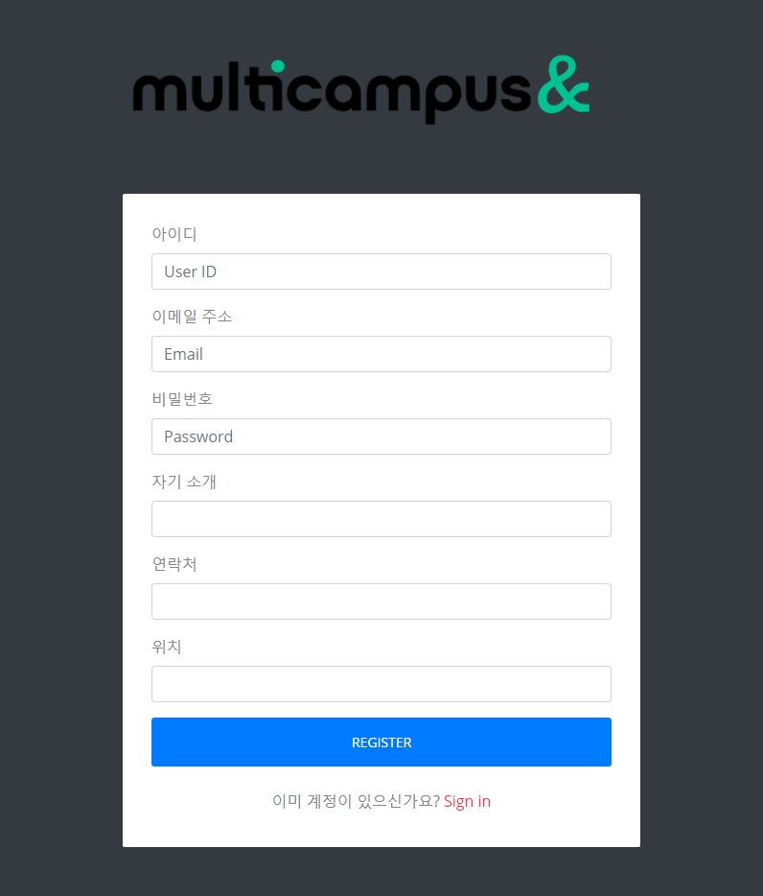
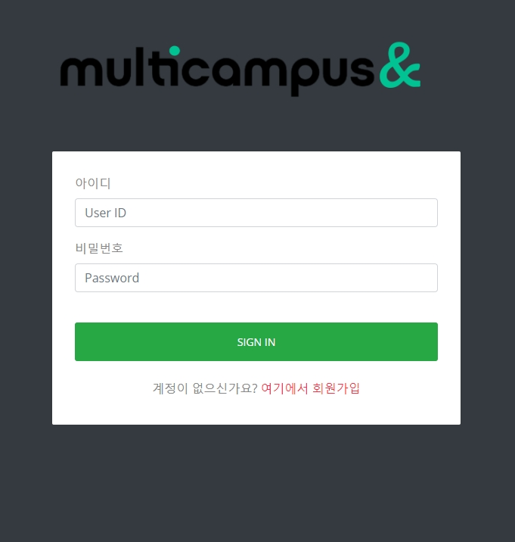
1. 회원정보
5. QR 출석체크
1. 사전 기획
2. 문제풀이 게시판
2. 프로젝트 수행
4. 출석&수업 관리
3. 질문 게시판
3. 프로젝트 완료
Notes:
회원가입 및 로그인 페이지입니다.

Slide 15
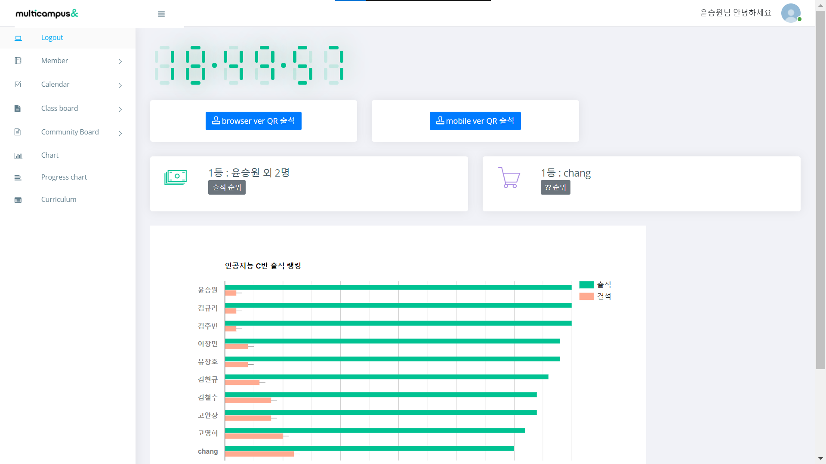
1. 사전 기획
2. 프로젝트 수행
3. 프로젝트 완료
Notes:
메인화면

Slide 16
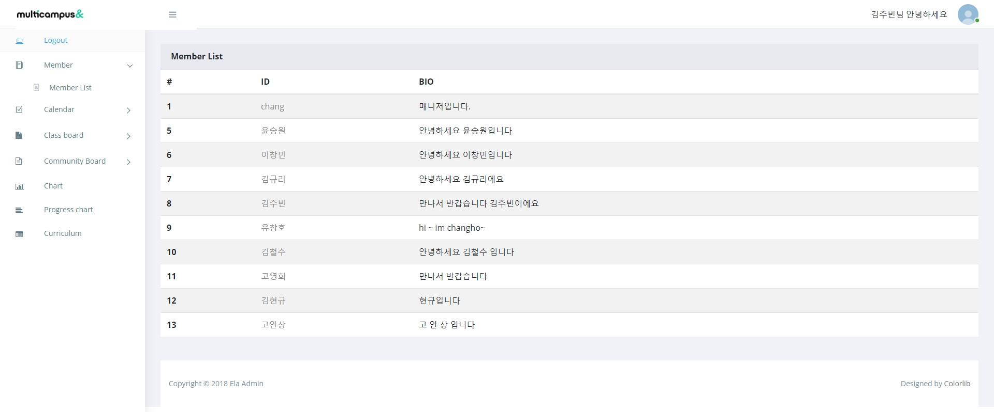
1. 회원정보
5. QR 출석체크
1. 사전 기획
2. 문제풀이 게시판
2. 프로젝트 수행
4. 출석&수업 관리
3. 질문 게시판
3. 프로젝트 완료
Notes:
프로필 리스트 페이지입니다.

Slide 17
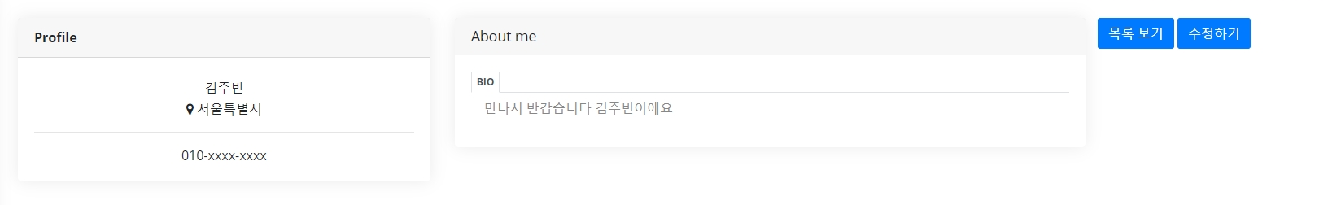
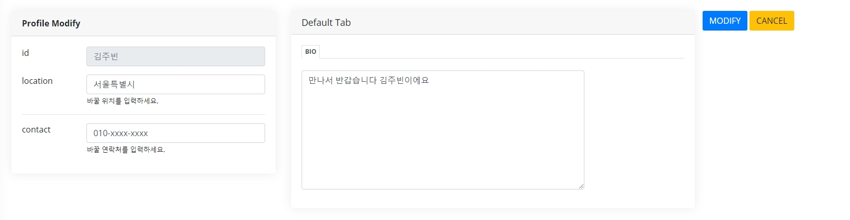
1. 회원정보
5. QR 출석체크
1. 사전 기획
2. 문제풀이 게시판
2. 프로젝트 수행
4. 출석&수업 관리
3. 질문 게시판
3. 프로젝트 완료
프로필 상세 페이지, 수정 페이지
Notes:
프로필 상세, 수정 페이지입니다.

Slide 18
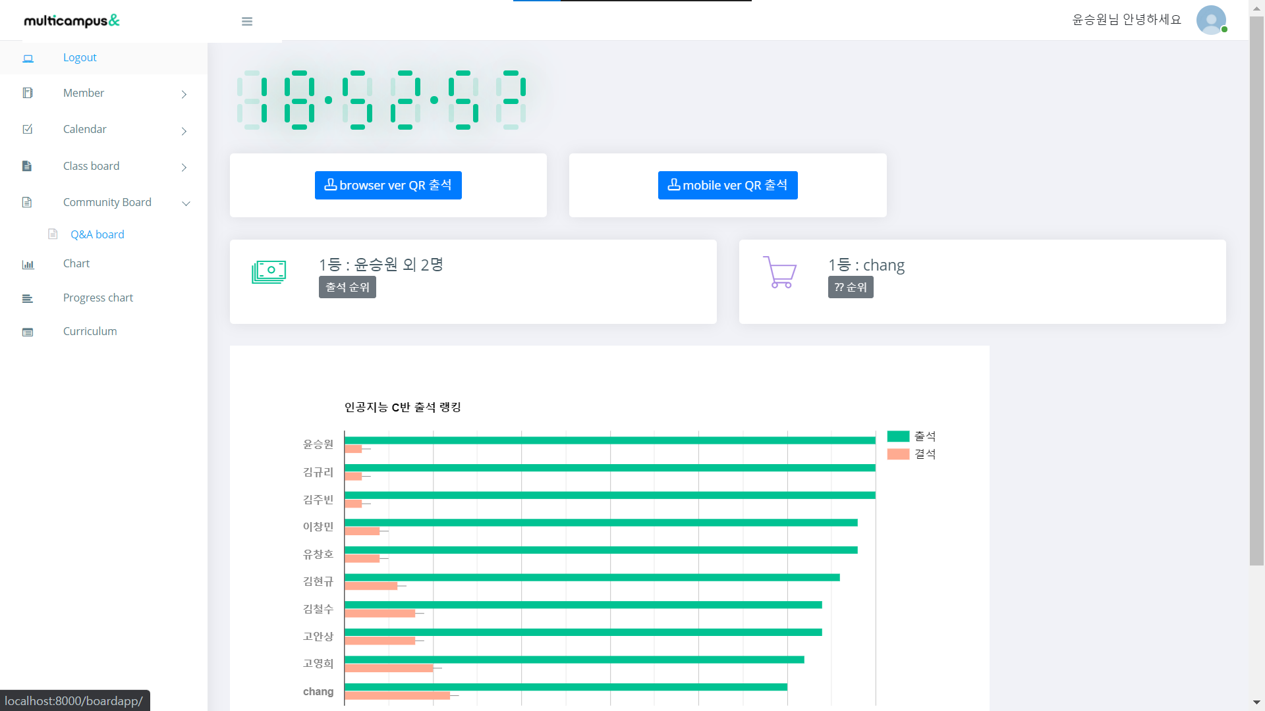
5.
1. 회원정보
5. QR 출석체크
1. 사전 기획
1.
1. 사전 기획
2. 프로젝트 수행
2. 프로젝트 수행
3.
4.
2.
4. 출석&수업 관리
2. 문제풀이 게시판
3. 질문 게시판
3. 프로젝트 완료
3. 프로젝트 완료
Notes:
Q&A 게시판 보이기

Slide 19
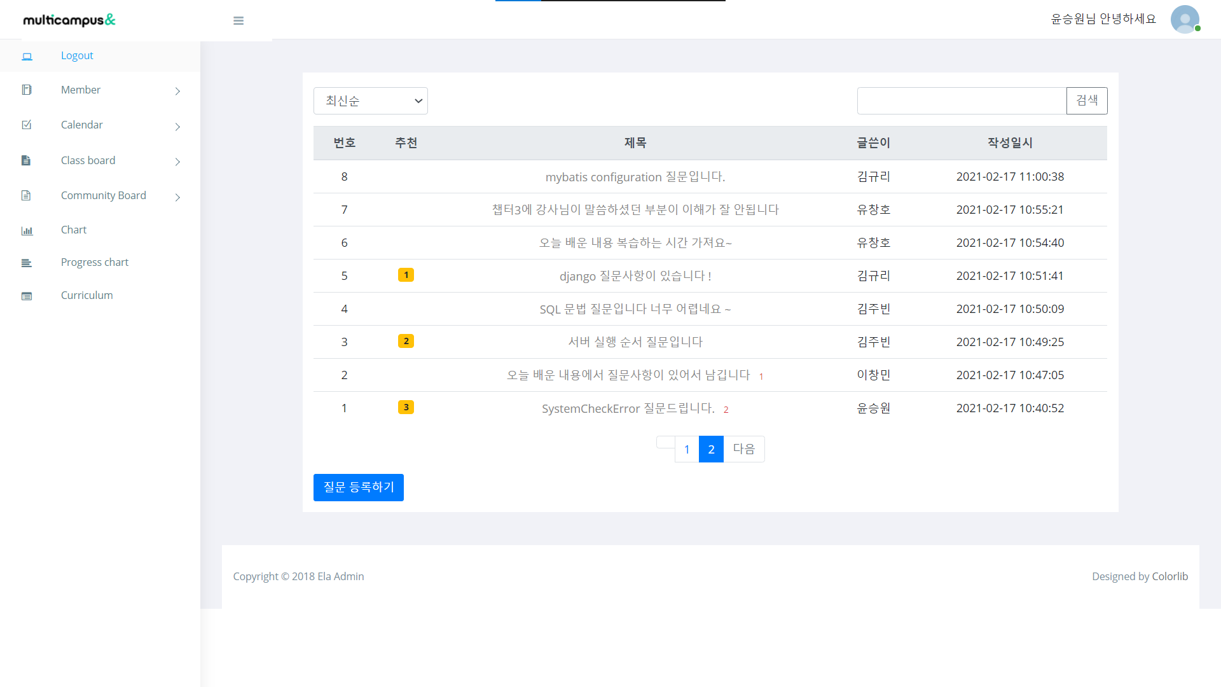
5.
1. 회원정보
5. QR 출석체크
1. 사전 기획
1. 사전 기획
1.
1. 사전 기획
2. 프로젝트 수행
2. 프로젝트 수행
2. 프로젝트 수행
3.
4.
2.
4. 출석&수업 관리
2. 문제풀이 게시판
3. 질문 게시판
3. 프로젝트 완료
3. 프로젝트 완료
3. 프로젝트 완료
Notes:
기본 게시판 리스트

Slide 20
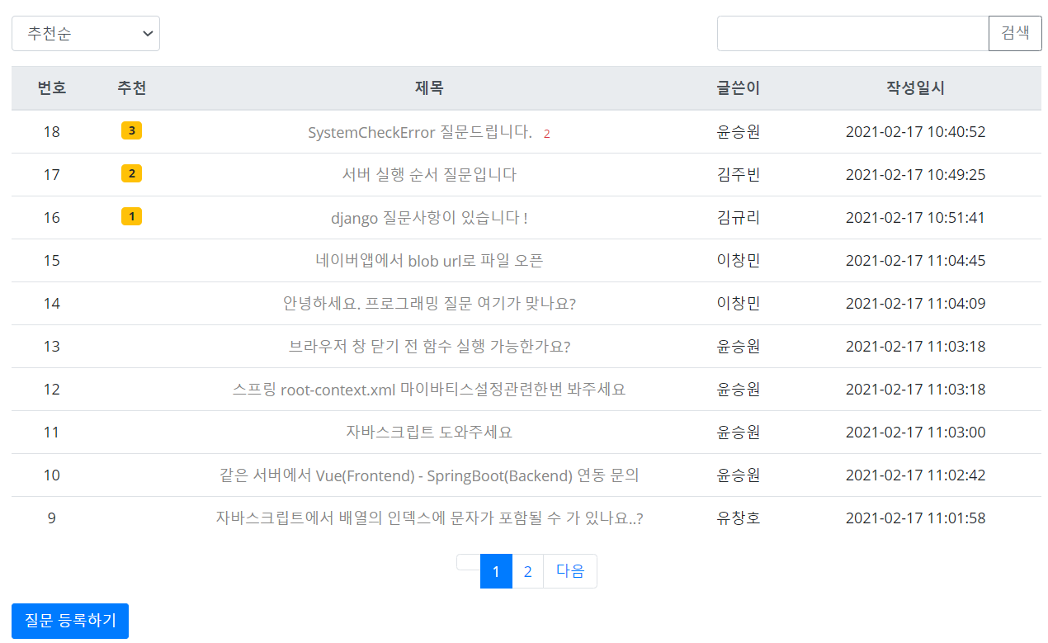
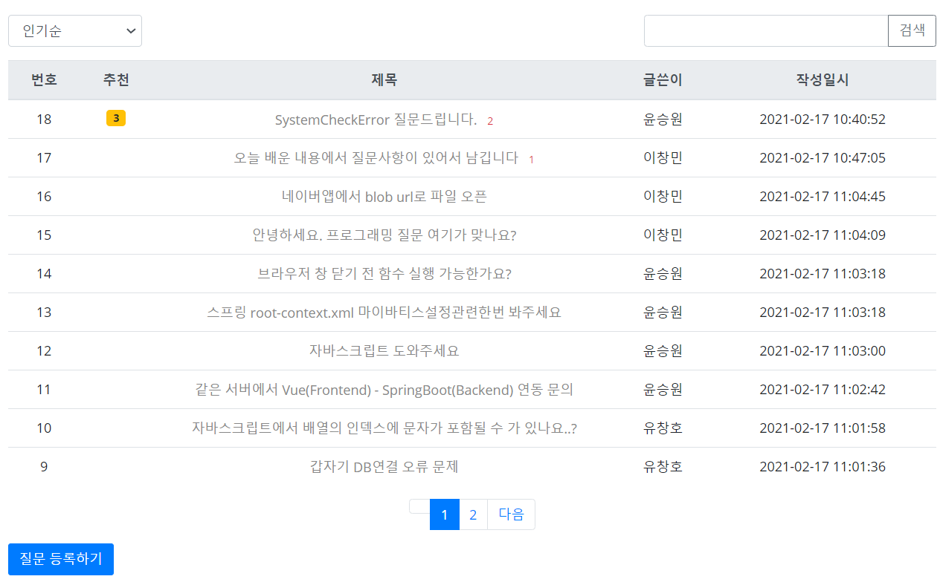
5.
1. 회원정보
5. QR 출석체크
1. 사전 기획
1. 사전 기획
1.
1. 사전 기획
2. 프로젝트 수행
2. 프로젝트 수행
2. 프로젝트 수행
3.
4.
2.
4. 출석&수업 관리
2. 문제풀이 게시판
3. 질문 게시판
3. 프로젝트 완료
3. 프로젝트 완료
3. 프로젝트 완료
추천순 정렬하기
인기순 정렬하기
Notes:
인기순은 답변이 가장 많이 달린 순으로 내림차순됩니다.
저 빨간 부분보시면 2 = 답변2개 1= 답변1개 이빈다!

Slide 21
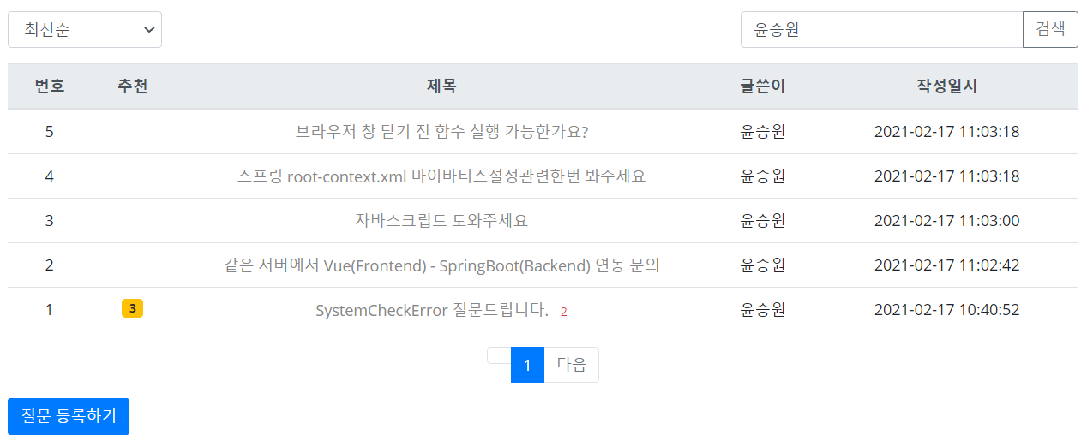
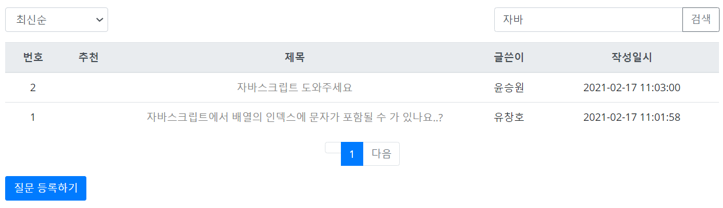
5.
1. 회원정보
5. QR 출석체크
1. 사전 기획
1. 사전 기획
1.
1. 사전 기획
2. 프로젝트 수행
2. 프로젝트 수행
2. 프로젝트 수행
3.
4.
2.
4. 출석&수업 관리
2. 문제풀이 게시판
3. 질문 게시판
3. 프로젝트 완료
3. 프로젝트 완료
3. 프로젝트 완료
추천순 정렬하기
작성자로 검색하기
키워드로 검색하기

Slide 22
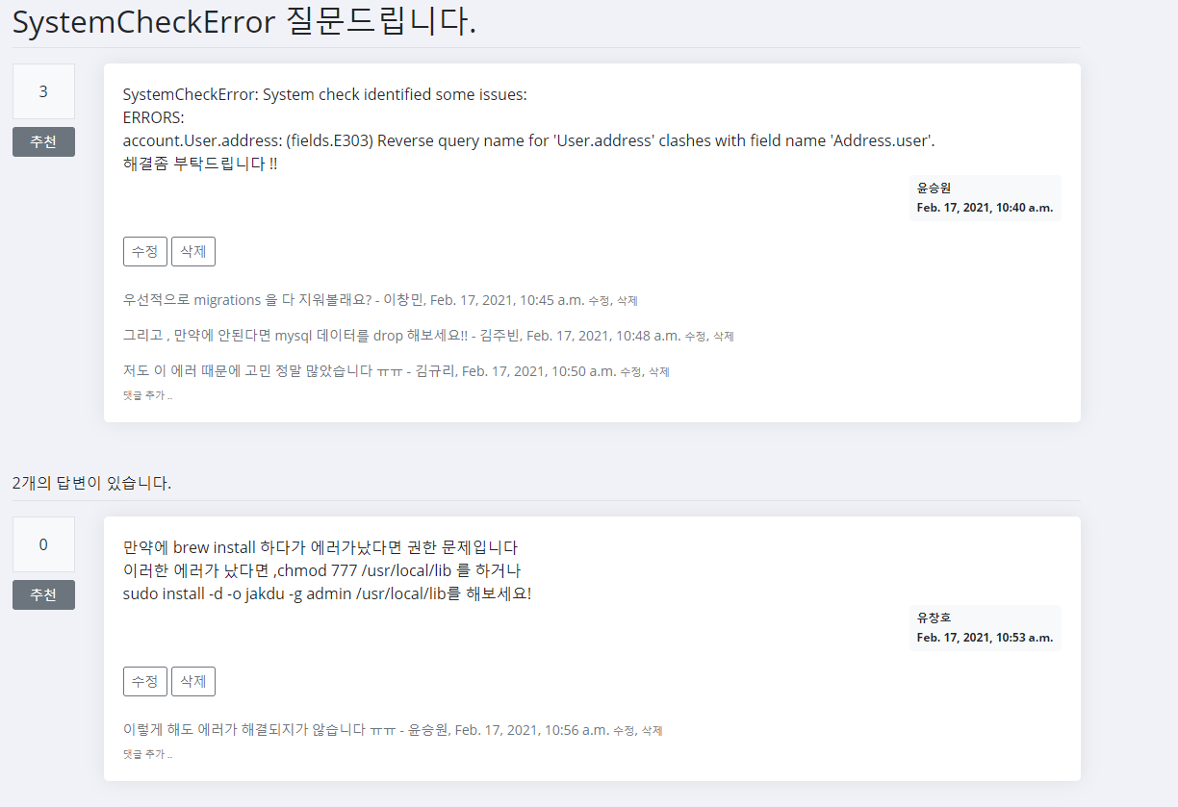
5.
1. 회원정보
5. QR 출석체크
1. 사전 기획
1. 사전 기획
1.
1. 사전 기획
2. 프로젝트 수행
2. 프로젝트 수행
2. 프로젝트 수행
3.
4.
2.
4. 출석&수업 관리
2. 문제풀이 게시판
3. 질문 게시판
3. 프로젝트 완료
3. 프로젝트 완료
3. 프로젝트 완료
작성글 클릭시
Notes:
추천기능 설명 1번쨰
댓글기능 설명 2번쨰

Slide 23
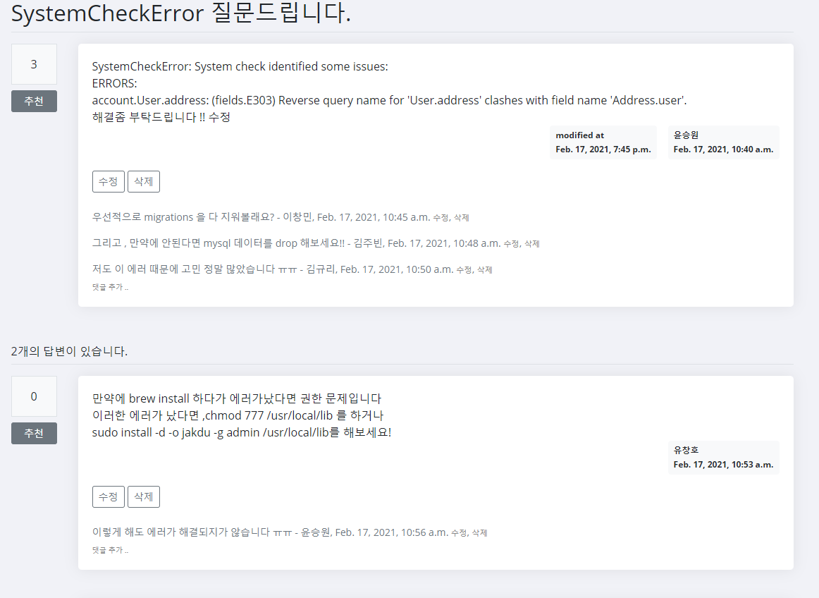
5.
1. 회원정보
5. QR 출석체크
1. 사전 기획
1. 사전 기획
1.
1. 사전 기획
2. 프로젝트 수행
2. 프로젝트 수행
2. 프로젝트 수행
3.
4.
2.
4. 출석&수업 관리
2. 문제풀이 게시판
3. 질문 게시판
3. 프로젝트 완료
3. 프로젝트 완료
3. 프로젝트 완료
작성글 수정하기
수정 후

Slide 24
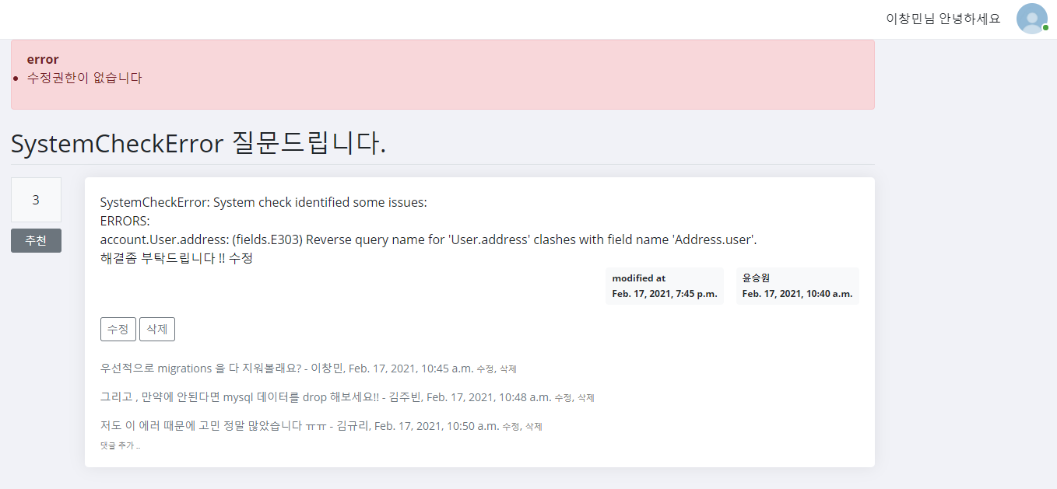
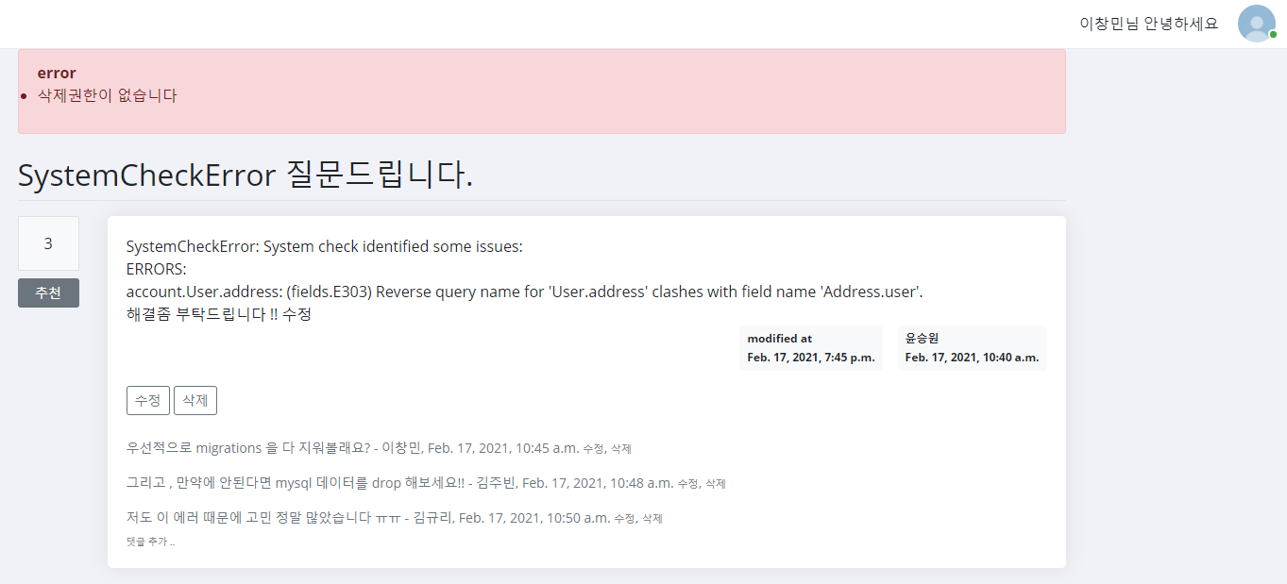
5.
1. 회원정보
5. QR 출석체크
1. 사전 기획
1. 사전 기획
1.
1. 사전 기획
2. 프로젝트 수행
2. 프로젝트 수행
2. 프로젝트 수행
3.
4.
2.
4. 출석&수업 관리
2. 문제풀이 게시판
3. 질문 게시판
3. 프로젝트 완료
3. 프로젝트 완료
3. 프로젝트 완료
작성자와 수정자가 다르다면?
삭제도 동일
작성글 수정하기
Notes:
마찬가지로 삭제도 안된다 ~

Slide 25
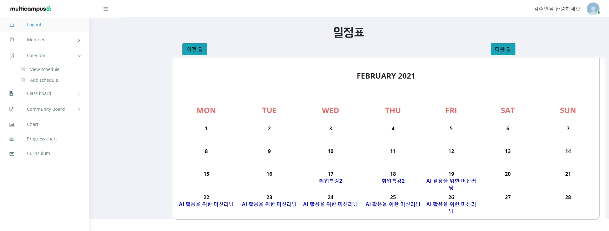
5.
1. 회원정보
5. QR 출석체크
1. 사전 기획
1. 사전 기획
1.
1. 사전 기획
2. 프로젝트 수행
2. 프로젝트 수행
2. 프로젝트 수행
3.
4.
2.
4. 출석&수업 관리
2. 문제풀이 게시판
3. 질문 게시판
3. 프로젝트 완료
3. 프로젝트 완료
3. 프로젝트 완료
Notes:
캘린더 뷰페이지입니다.

Slide 26
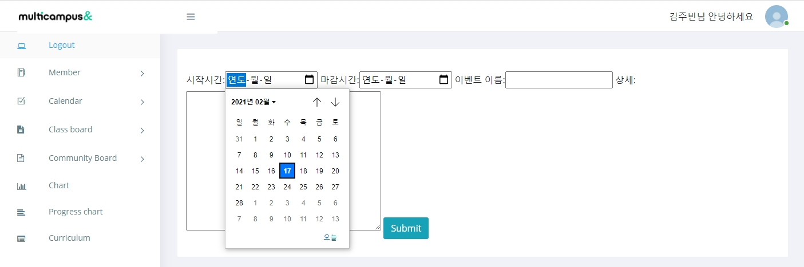
5.
1. 회원정보
5. QR 출석체크
1. 사전 기획
1. 사전 기획
1.
1. 사전 기획
2. 프로젝트 수행
2. 프로젝트 수행
2. 프로젝트 수행
3.
4.
2.
4. 출석&수업 관리
2. 문제풀이 게시판
3. 질문 게시판
3. 프로젝트 완료
3. 프로젝트 완료
3. 프로젝트 완료
일정 추가
Notes:
캘린더 일정 추가 페이지입니다.

Slide 27
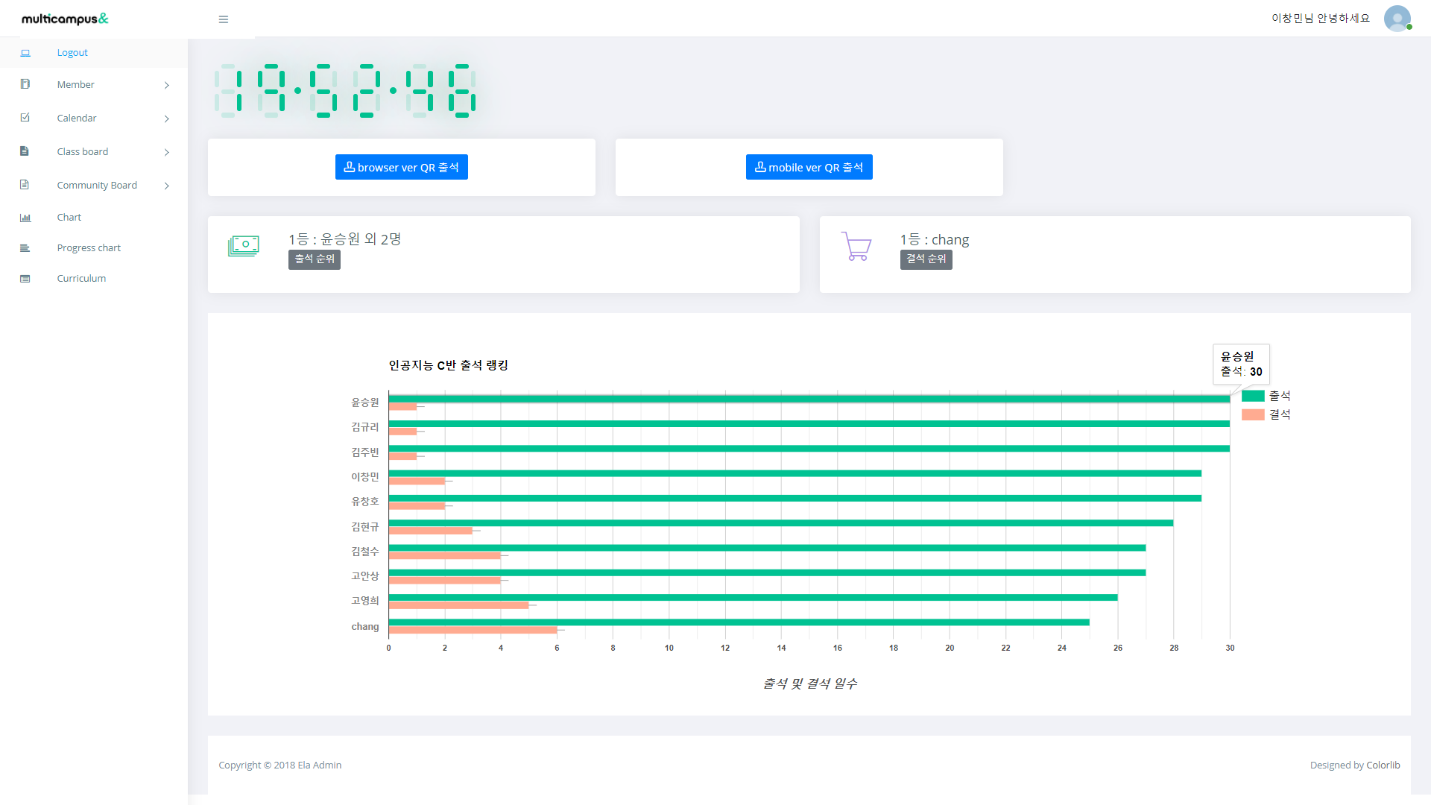
5.
1. 회원정보
5. QR 출석체크
1. 사전 기획
1.
1. 사전 기획
2. 프로젝트 수행
2. 프로젝트 수행
3.
4.
2.
4. 출석&수업 관리
2. 문제풀이 게시판
3. 질문 게시판
3. 프로젝트 완료
3. 프로젝트 완료
Notes:
출석 랭킹

Slide 28
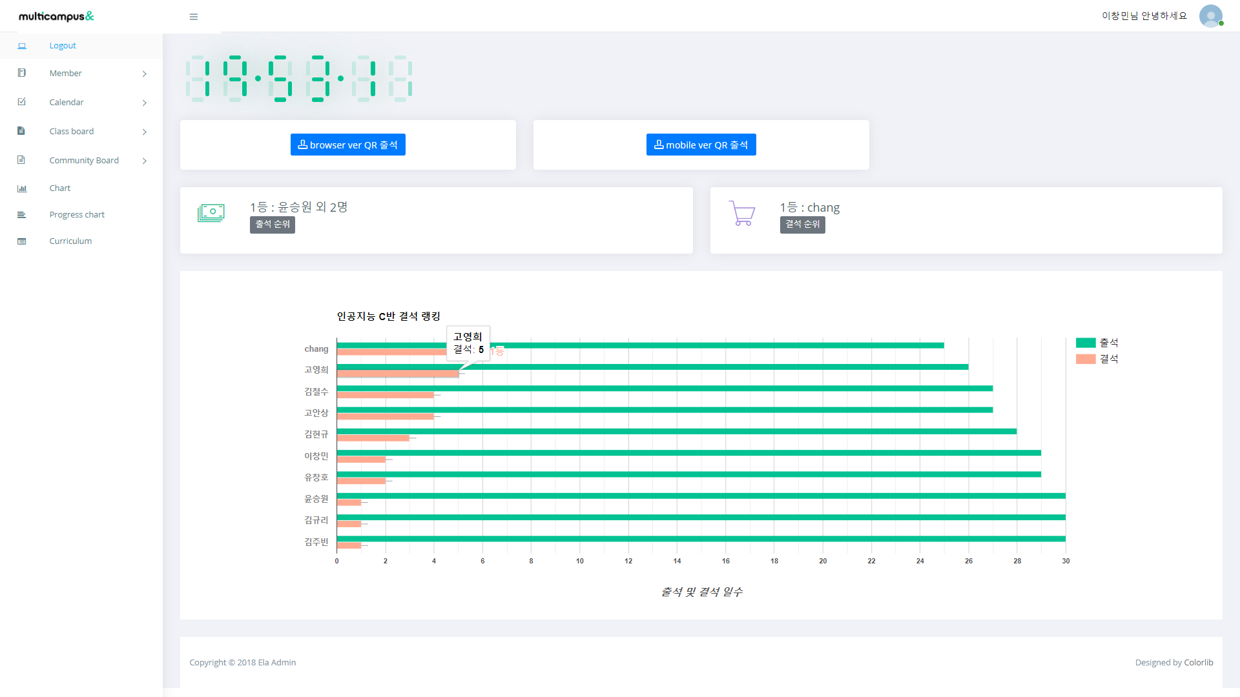
5.
1. 회원정보
5. QR 출석체크
1. 사전 기획
1.
1. 사전 기획
2. 프로젝트 수행
2. 프로젝트 수행
3.
4.
2.
4. 출석&수업 관리
2. 문제풀이 게시판
3. 질문 게시판
3. 프로젝트 완료
3. 프로젝트 완료
Notes:
결석 랭킹

Slide 29
5.
1. 회원정보
5. QR 출석체크
1. 사전 기획
1.
1. 사전 기획
2. 프로젝트 수행
2. 프로젝트 수행
3.
4.
2.
4. 출석&수업 관리
2. 문제풀이 게시판
3. 질문 게시판
3. 프로젝트 완료
3. 프로젝트 완료
영상 들어갈 자리

Slide 30
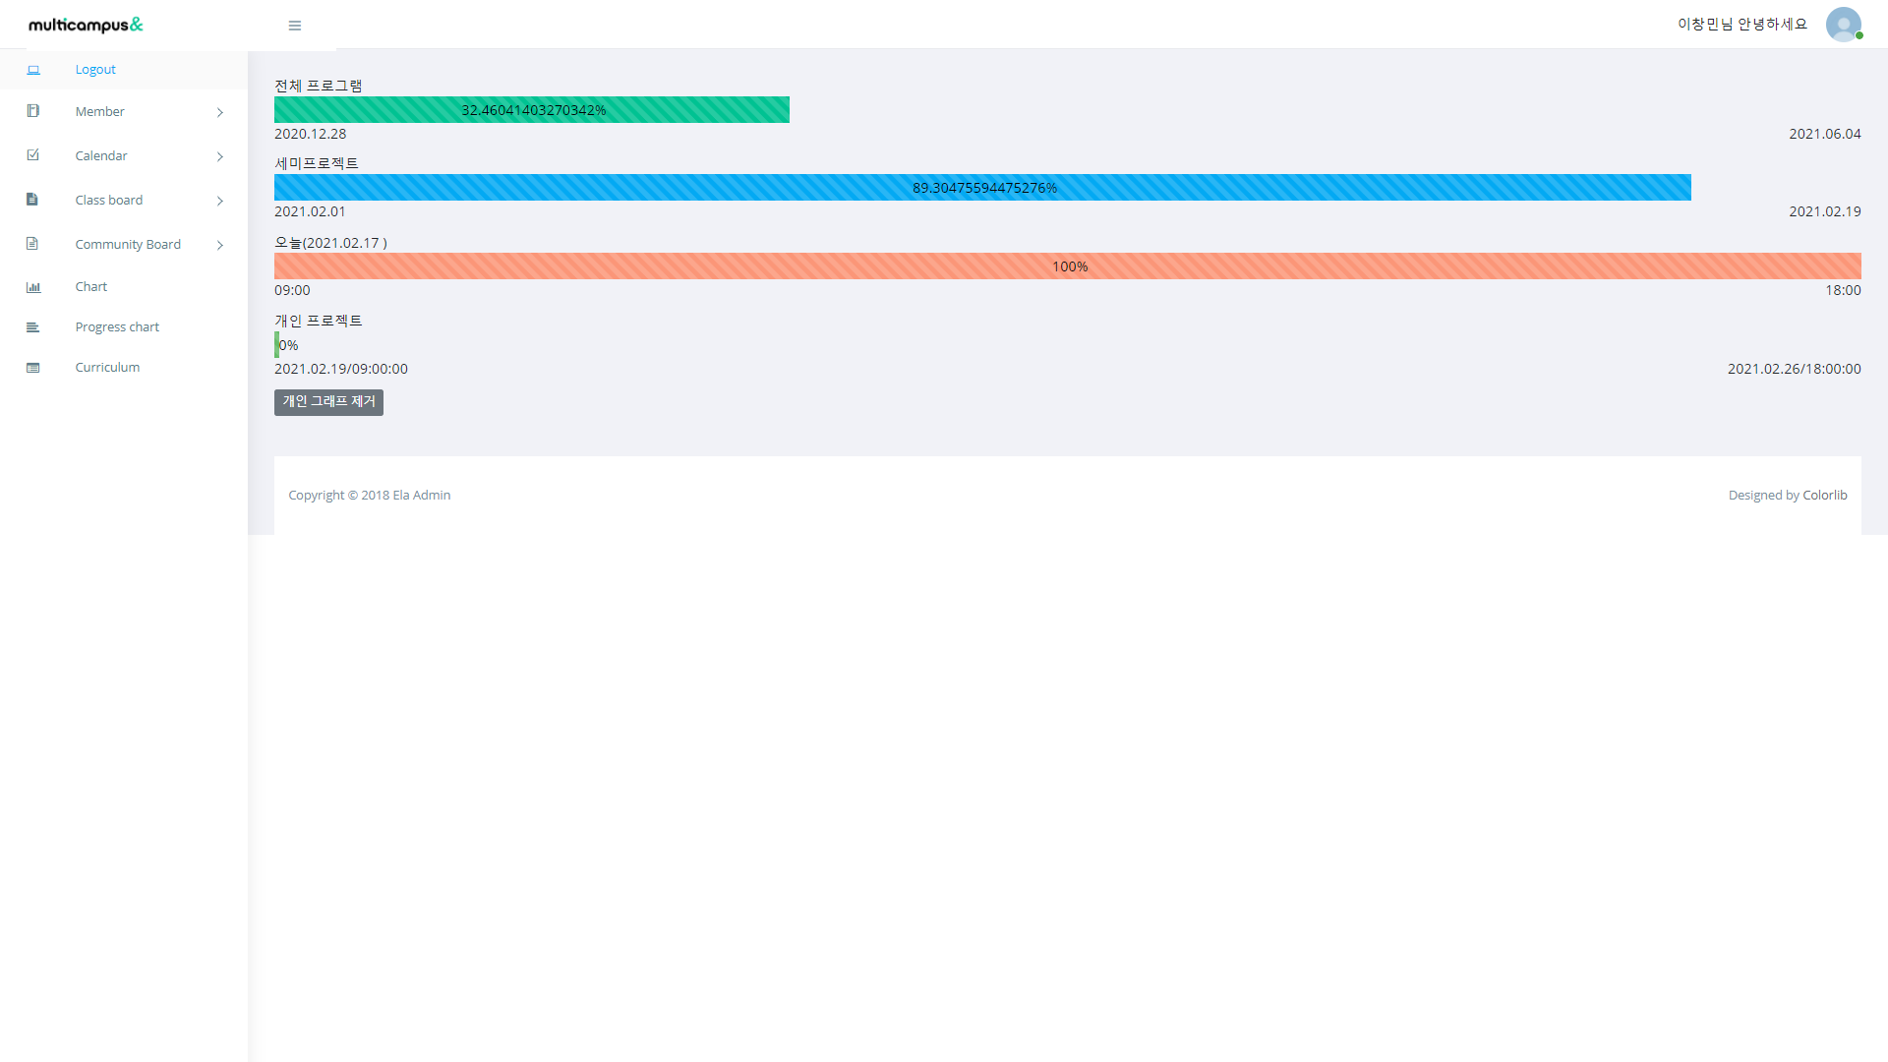
5.
1. 회원정보
5. QR 출석체크
1. 사전 기획
1.
1. 사전 기획
2. 프로젝트 수행
2. 프로젝트 수행
3.
4.
2.
4. 출석&수업 관리
2. 문제풀이 게시판
3. 질문 게시판
3. 프로젝트 완료
3. 프로젝트 완료

Slide 31
5.
1. 회원정보
5. QR 출석체크
1. 사전 기획
1.
1. 사전 기획
2. 프로젝트 수행
2. 프로젝트 수행
3.
4.
2.
4. 출석&수업 관리
2. 문제풀이 게시판
3. 질문 게시판
3. 프로젝트 완료
3. 프로젝트 완료
영상 들어갈 자리

Slide 32
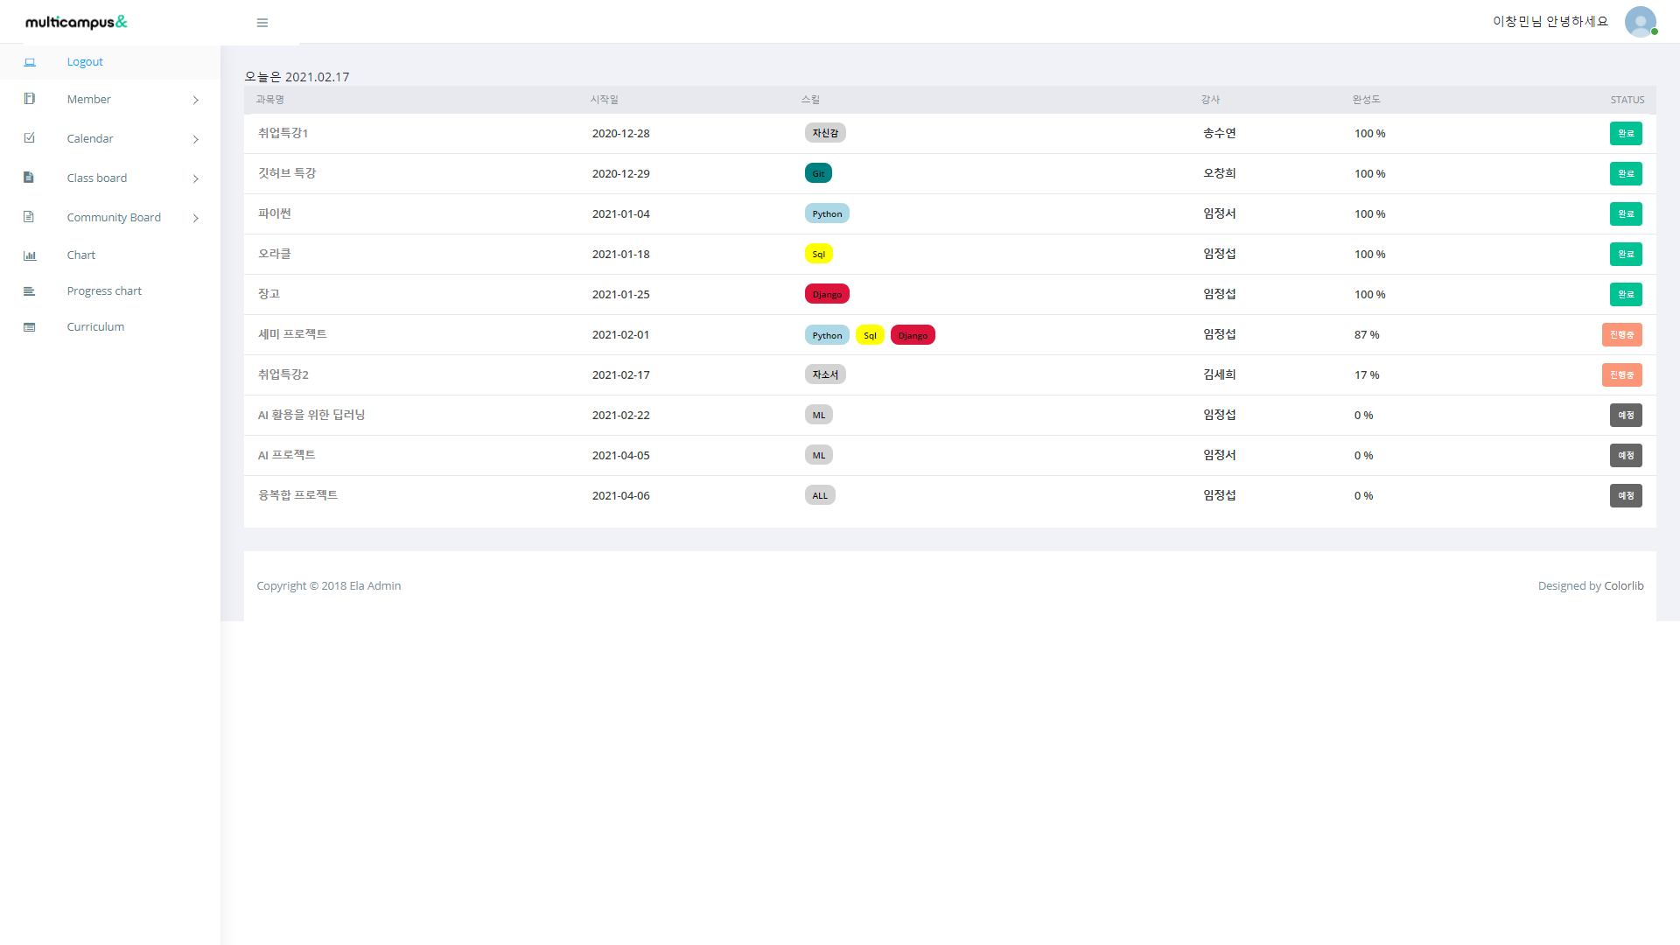
5.
1. 회원정보
5. QR 출석체크
1. 사전 기획
1.
1. 사전 기획
2. 프로젝트 수행
2. 프로젝트 수행
3.
4.
2.
4. 출석&수업 관리
2. 문제풀이 게시판
3. 질문 게시판
3. 프로젝트 완료
3. 프로젝트 완료
Notes:
스킬 아이콘을 누르면 관련 질문 게시판으로 이동!

Slide 33
5.
1. 회원정보
5. QR 출석체크
1. 사전 기획
1.
1. 사전 기획
2. 프로젝트 수행
2. 프로젝트 수행
3.
4.
2.
4. 출석&수업 관리
2. 문제풀이 게시판
3. 질문 게시판
3. 프로젝트 완료
3. 프로젝트 완료
영상 들어갈 자리

Slide 34
5.
1. 회원정보
5. QR 출석체크
1. 사전 기획
1.
1. 사전 기획
2. 프로젝트 수행
2. 프로젝트 수행
3.
4.
2.
4. 출석&수업 관리
2. 문제풀이 게시판
3. 질문 게시판
3. 프로젝트 완료
3. 프로젝트 완료
영상 들어갈 자리

Slide 35
5.
1. 회원정보
5. QR 출석체크
1. 사전 기획
1.
1. 사전 기획
2. 프로젝트 수행
2. 프로젝트 수행
3.
4.
2.
4. 출석&수업 관리
2. 문제풀이 게시판
3. 질문 게시판
3. 프로젝트 완료
3. 프로젝트 완료
영상 들어갈 자리

Slide 36
5.
1. 회원정보
5. QR 출석체크
1. 사전 기획
1.
1. 사전 기획
2. 프로젝트 수행
2. 프로젝트 수행
3.
4.
2.
4. 출석&수업 관리
2. 문제풀이 게시판
3. 질문 게시판
3. 프로젝트 완료
3. 프로젝트 완료
아침에 줌 화면 캡처 할것

Slide 37
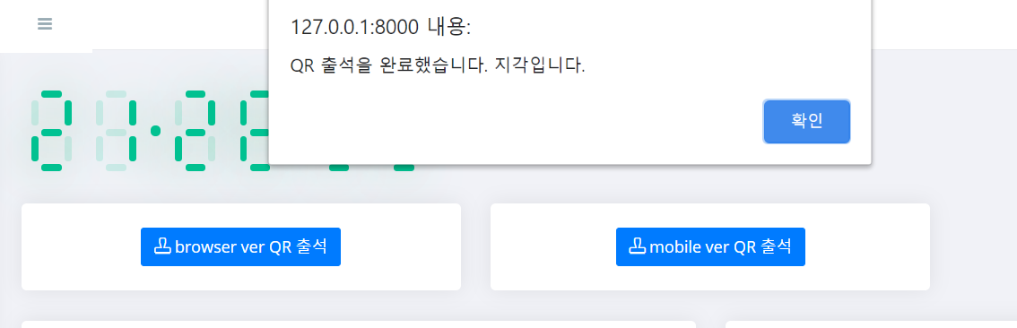
5.
1. 회원정보
5. QR 출석체크
1. 사전 기획
1.
1. 사전 기획
2. 프로젝트 수행
2. 프로젝트 수행
3.
4.
2.
4. 출석&수업 관리
2. 문제풀이 게시판
3. 질문 게시판
3. 프로젝트 완료
3. 프로젝트 완료
지각 아닌 시각 으로 다시 캡처

Slide 38

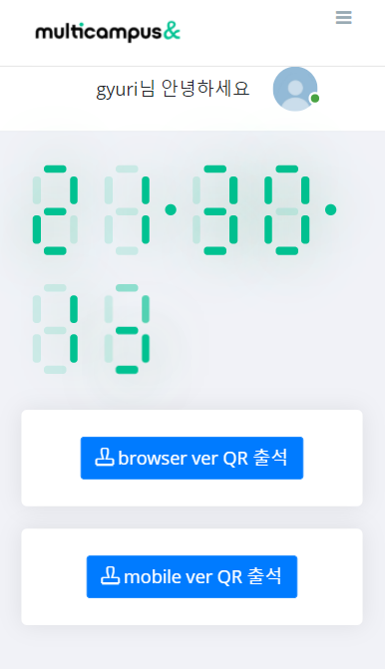
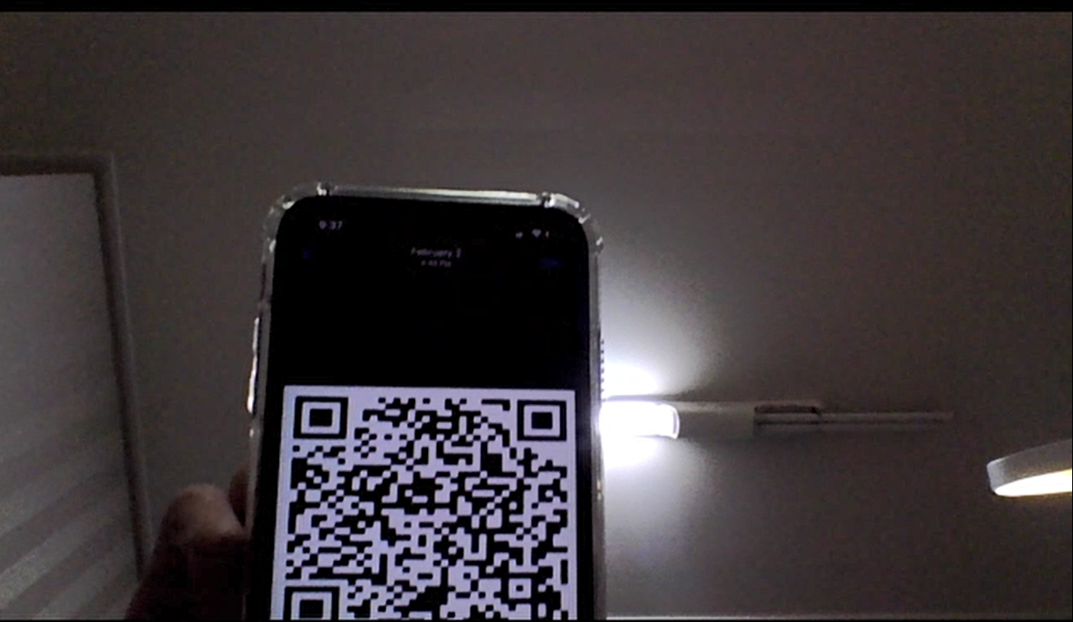
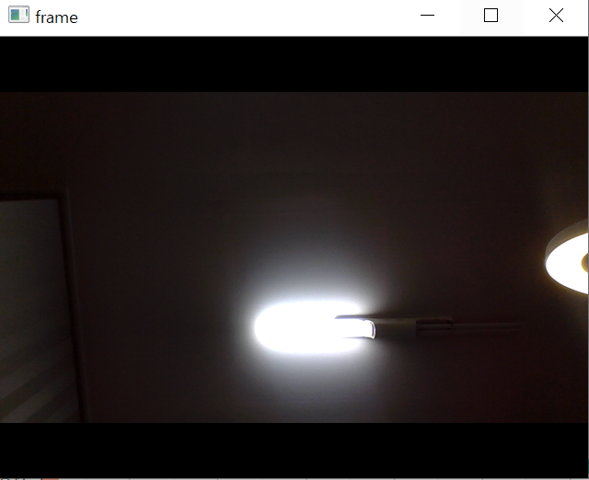
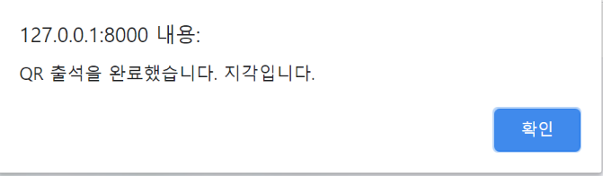
5.
1. 회원정보
5. QR 출석체크
1. 사전 기획
1.
1. 사전 기획
2. 프로젝트 수행
2. 프로젝트 수행
3.
4.
2.
4. 출석&수업 관리
2. 문제풀이 게시판
3. 질문 게시판
3. 프로젝트 완료
3. 프로젝트 완료
지각 아닌 시각 으로 다시 캡처

Slide 39
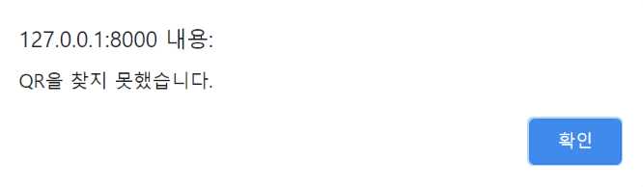
5.
1. 회원정보
5. QR 출석체크
1. 사전 기획
1.
1. 사전 기획
2. 프로젝트 수행
2. 프로젝트 수행
3.
4.
2.
4. 출석&수업 관리
2. 문제풀이 게시판
3. 질문 게시판
3. 프로젝트 완료
3. 프로젝트 완료

Slide 40
5.
1. 회원정보
5. QR 출석체크
1. 사전 기획
1.
1. 사전 기획
2. 프로젝트 수행
2. 프로젝트 수행
3.
4.
2.
4. 출석&수업 관리
2. 문제풀이 게시판
3. 질문 게시판
3. 프로젝트 완료
3. 프로젝트 완료
신호 11시 3시 에 다시 캡처ㅜ

Slide 41
Contents 05
프로젝트 후기

Slide 42
프로젝트 후기
프로젝트를 진행하면서 좋았던 점
프로젝트를 진행하면서 아쉬웠던 점
팀원 간 팀워크 향상
공정함 유지를 통해 불만 최소화
주도적인 문제 해결력 향상
비대면의 한계- 소통 부정확
짧은 시간의 제약- 고도화 부족
→ 최종적으로 얻게된 인사이트 or 배울점 적어주시면 되겠습니다.
Notes:
팀원 간 팀워크가 좋았다. 팀장이 먼저 나서서 이끌어준 것은 물론, 한 명이 문제가 생기면 다같이 해결하려고 머리를 맞대는 과정에서 성장할 수 있었다고 생각한다. 난항을 겪어도 싫은 소리를 하기보다 서로 격려하며 나아간 점이 특히 좋았다. 뭔가 정해야 할 경우 사다리를 타는 등 최대한 공정한 방법을 택하고자 하여 불만이 적었다
비대면이다 보니 대면에 비해 소통하는 과정에서 한번에 이해가 되질 않거나, 오해가 생기기 쉬웠다. 또한 2주라는 짧은 시간의 제약때문에 계획했던 기능을 모두 넣지 못하는 아쉬움이 있었다.
첫 IT 프로젝트인 팀원들이 많았는데, 본 프로젝트를 통해 개발이라는 영역에 어떻게 접근해야 할지 그 방법 자체를 몸소 배운 느낌이다. 직접 찾아가며, 팀원들과 의논해가며 결과물을 만들어냈다는 사실은 자신감을 심어주기에 충분했다. 앞으로 혼자서 혹은 누군가와 함께 프로젝트를 진행할 때 조금 더 수월하게 부딪힐 수 있을 것 같다.

Slide 43
Thank You

Slide 44
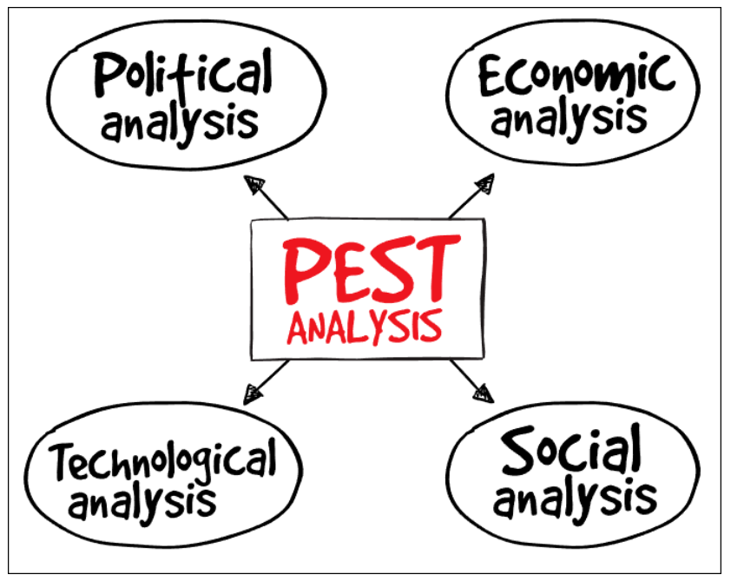
5. 4P & 4C 분석
1. PEST 분석
2. 3C 분석
3. SWOT 분석
4. STP 분석
2.
PEST의 구성요소
⇒ 정치적 요인 : 환경규제와 보호, 세금정책, 국제무역 규제/제한, 소비자보호법, 고용법, 정부태도, 정치적 안정성, 안전/경제 규제 등
⇒ 경제적 요인 : 경제 성장, 금리/통화 정책, 정부지출, 실업정책, 과세, 환율, 물가상승률, 경기순환주기 등
⇒ 사회적 요인 : 소득 분배, 인구성장률, 연령분포, 노동/사회적 이동, 교육, 유행, 건강의식/복지, 생활조건, 삶의 질 등
⇒ 기술적 요인 : 정부연구지출, 발명/개발, 기술이전비율, 과학기술 수명주기, 에너지 이용과 비용, IT, 인터넷, 모바일 기술 등

Slide 45

1. PEST 분석
2. 3C 분석
3. SWOT 분석
4. STP 분석
5. 4P & 4C 분석
3.
PEST 분석 사례
P
사업참여의 증가
끈끈히 지속되는 관계
스타벅스
Subject to EU규제
E
스웨덴 은행은 지극히 안정적임
2012년 1월 실업률 7.6%
스웨덴은 수출에 의존하는 나라
S
높은 평균 기대수명
영어는 널리 쓰임
노령화 인구, 줄어드는 출생률
T
R&D에서의 중요한 위치
혁신사의 높은 수치
기술력의 새로운 발전

Slide 46
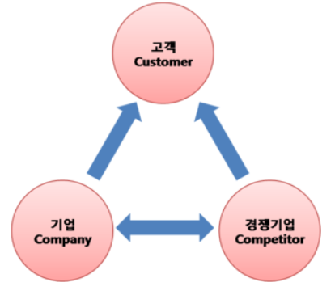
1. PEST 분석
2. 3C 분석
3. SWOT 분석
4. STP 분석
5. 4P & 4C 분석
1.
3C란?
Company : 현재 기업이 환경 및 자신의 경쟁력에 대한 현 상황에 대한 분석
Competitor : 경쟁사가 가지고 있는 경쟁력과 차별점에 대한 현 상황 및 앞으로 변화될 가능성에 대한 분석
Customer : 고객의 니즈 및 주요 소구품목이 무엇인가에 대한 현 상황. 고객을 소구할 수 있는 Key는 무엇인지에 대한 분석

Slide 47
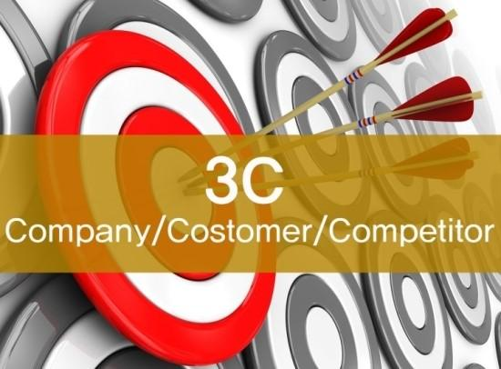
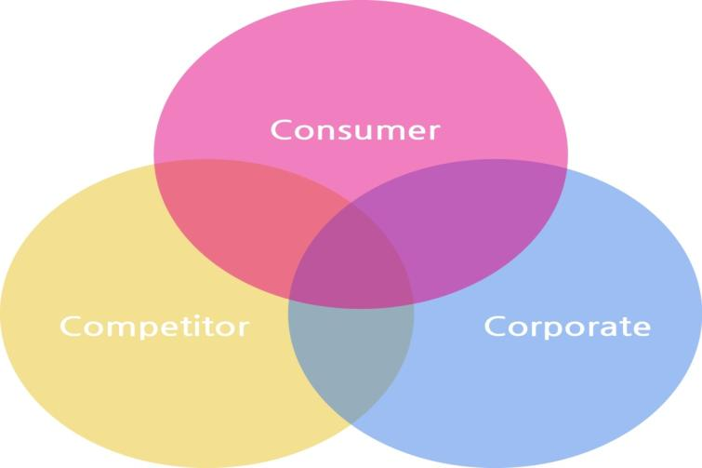
1. PEST 분석
2. 3C 분석
3. SWOT 분석
4. STP 분석
5. 4P & 4C 분석
2.
3C 분석의 목적
3C분석은 고객(Customer), 경쟁사(Competitor), 자사(Corporation, Company)의 전략 삼각형 조화를 통해 지속적인 경쟁우위를 선점할 수 있도록 고객, 경쟁사, 자사의 다양한 측면을 분석하는 것
⇒ 이를 통해 자사의 차별화 포인트를 찾고, 경쟁사의 약점을 파고 들 수 있는 핵심 요소(Key Success Factor)를 찾아내는 것이 목적

Slide 48
1. PEST 분석
2. 3C 분석
3. SWOT 분석
4. STP 분석
5. 4P & 4C 분석
3.
3C 분석 사례
Fedex
Company
서비스 선도 기업
강한 브랜드 이미지
Competitor
DHL,UPS 3강구도
핵심서비스모방
Customer
세계화에 따른 국가간 물류량 증가

Slide 49
Contents 03
SWOT 분석

Slide 50
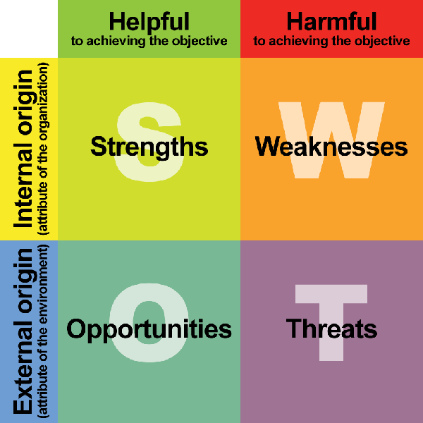
1. PEST 분석
2. 3C 분석
3. SWOT 분석
4. STP 분석
5. 4P & 4C 분석
1.
SWOT이란?
⇒ SWOT는 강점(Strength), 약점(Weakness), 기회(Opportunity), 위협(Threat)의 머리글자를 모아 만든 단어로 경영 전략을 수립하기 위한 분석 도구임
⇒ 내적인 면을 분석하는 강점/약점 분석과, 외적 환경을 분석하는 기회/위협 분석으로 나누기도 하며 긍정적인 면을 보는 강점과 기회 그리고 그 반대로 위험을 불러오는 약점, 위협을 저울질하는 도구임
⇒ 이러한 분석을 통해 경영자는 회사가 처한 시장 상황에 대한 인식을 할 수 있으며 앞으로의 전략을 수립하기 위한 중요한 자료로 삼을 수 있음

Slide 51
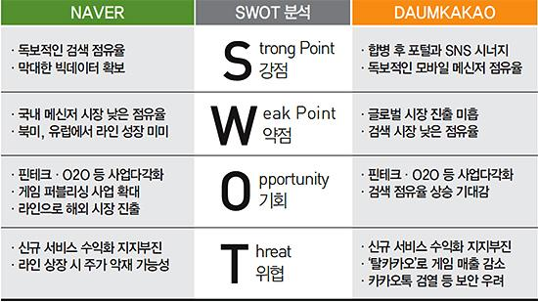
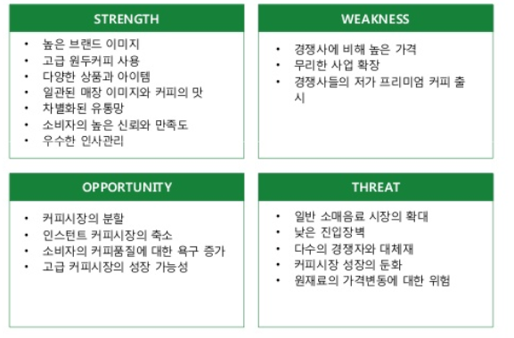
1. PEST 분석
2. 3C 분석
3. SWOT 분석
4. STP 분석
5. 4P & 4C 분석
2.
SWOT 분석 사례
네이버
스타벅스

Slide 52
Contents 04
STP 분석

Slide 53
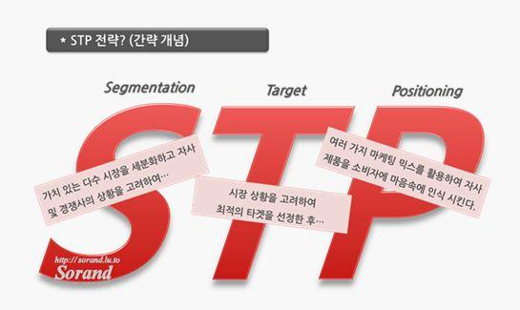
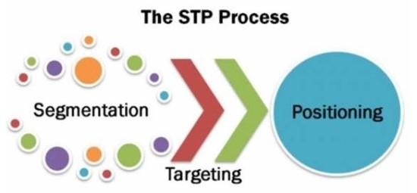
1. PEST 분석
2. 3C 분석
3. SWOT 분석
4. STP 분석
5. 4P & 4C 분석
1.
STP란?
STP 전략이란 기업이 개별 고객의 선호에 맞춘 제품 혹은 서비스를 통해 타사와의 차별성과 경쟁력을 확보하는 마케팅 기법
일정한 기준에 의해 전체 시장을 구분하고, 특정 시장을 타겟으로 하여 고객에게 타사와 다른 자사 제품의 이미지를 각인 시킴

Slide 54
1. PEST 분석
2. 3C 분석
3. SWOT 분석
4. STP 분석
5. 4P & 4C 분석
1.
STP란?
STP 모델은 시장세분화(Segmentation), 목표시장 설정(Targeting), 포지셔닝(Positioning) 세 단계로 이루어진다.
1) 시장세분화: 특정 시장을 공략하기 위한 선행작업으로 고객의 성별, 소득수준, 연령,지역, 소비성향, 가치관 등 다양한 기준에 의해 시장을 세분화한다.
2) 목표시장 설정: 제품의 이미지나 특징에 가장 적합한 시장을 선정한다. 이때 마케팅 비용이나 수익 증대 폭, 시장의 성장가능성 등을 고려해야 한다.
3) 포지셔닝: 고객에게 타사와 다른 자사 제품의 차별성을 각인시킬 수 있도록 광고 등 커뮤니케이션을 한다.

Slide 55
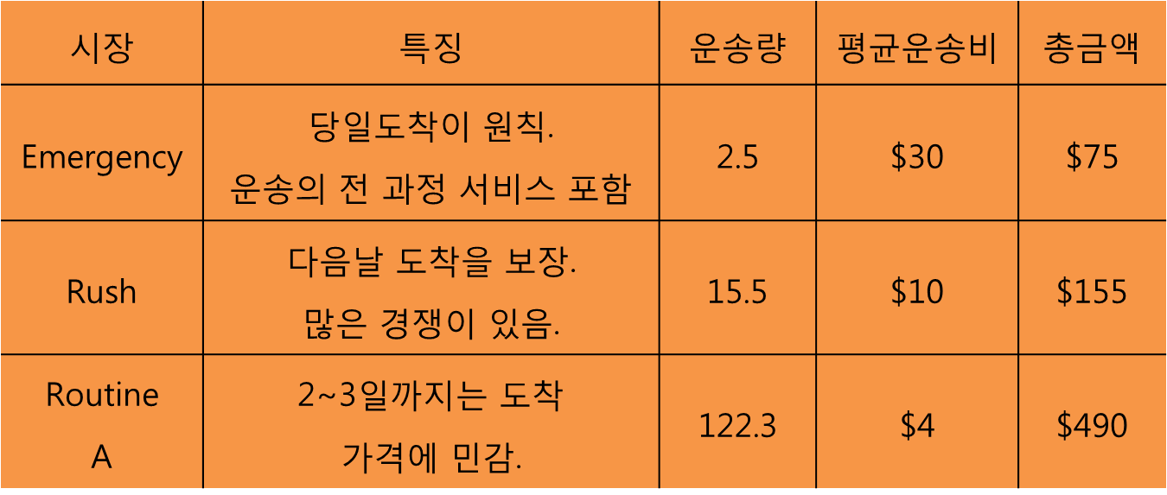
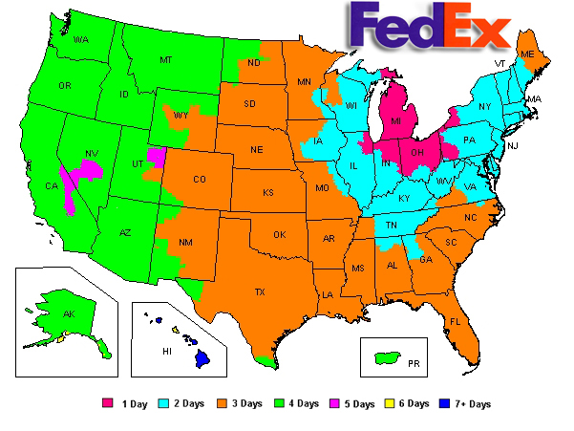
1. PEST 분석
2. 3C 분석
3. SWOT 분석
4. STP 분석
5. 4P & 4C 분석
2.
STP 분석 사례
Fedex
1. 시장 세분화(Segmentation)
승객과 화물을 구분해 화물을 위주로 한 시장을 구분
화물들 중에도 급송이 필요한 시장을 구분
화물을 위주로 지리적 접근성을 고려, 화물 도달시간을 기준으로 세분화

Slide 56
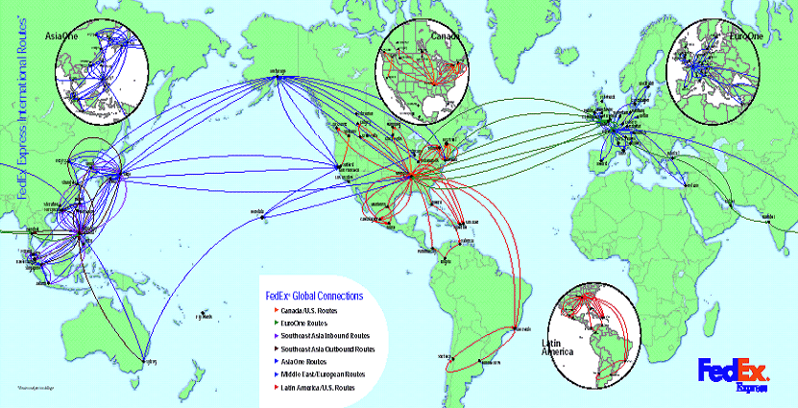

1. PEST 분석
2. 3C 분석
3. SWOT 분석
4. STP 분석
5. 4P & 4C 분석
2.
STP 분석 사례
Fedex
2. 표적시장 선정(Targeting)
화물이나 서류 등의 급송이 필요한 시장
전 세계시장을 표적으로 다수 제품 전체시장 도달화 전략을 사용
미래 고객인 학생들을 선점하기 위해 학생을 위한 특가 제공

Slide 57
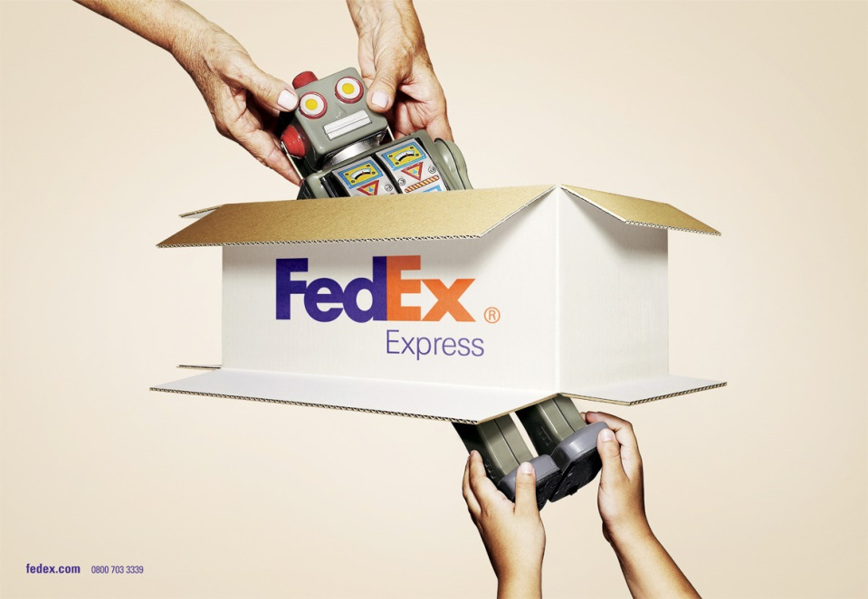
1. PEST 분석
2. 3C 분석
3. SWOT 분석
4. STP 분석
5. 4P & 4C 분석
2.
STP 분석 사례
Fedex
3. 포지셔닝(Positioning)
페덱스의 기본 광고 컨셉은 스피드
→ 언제 어느곳이라도 페덱스가 빠르고 안전하게 운송서비스를 한다는 것이 페덱스의 기본 광고 컨셉
처음으로 급송사업을 시작함으로써 소비자를 선점
자기학습 효과를 통해 ‘급송을 잘하면 일반화물은 더 잘할 것이다’ 라는 인식
→ 자사의 가장 강한 무기인 신속성, 확실성을 서비스 컨셉으로 결정

Slide 58
Contents 05
4P & 4C 분석

Slide 59
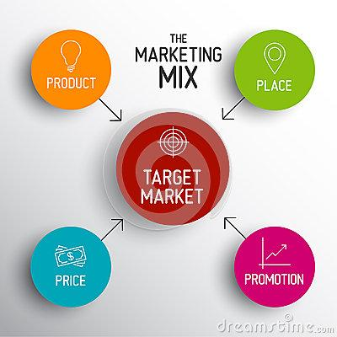
1. PEST 분석
2. 3C 분석
3. SWOT 분석
4. STP 분석
5. 4P & 4C 분석
1.
마케팅 믹스
⇒ 제품(Product) : 제품, 재화, 서비스, 서비스. 사람, 장소, 조직, 아이디어 등의 포괄적인 개념. 이를 대표하는 상표(브랜드)는 자신의 제품이나 서비스를 확인하고 차별화 시키므로 굉장히 중요한 전략이 됨
⇒ 유통(Place) : 유통 경로는 제품이나 서비스를 생산자로부터 최종 소비자에게 이동시키는 과정에 참여하는 기업과 개인들의 집합으로 정의 할 수 있음
⇒ 가격(Price) : 가격은 제품의 화폐가치, 즉 화폐적으로 표현된 제품의 가치로 가격은 재화나 서비스에 대한 가치 평가를 의미함. 판매 촉진 수단으로서 유인 가격, 세일행사, 수량 할인, 보상판매 등이 있음
⇒ 촉진(Promotion) : 촉진은 표적 소비자로부터 기업이나 제품에 대하여 호의적인 반응을 얻기 위해 행해지는 커뮤니케이션 활동. 시장경쟁이 치열해짐에 따라 촉진은 더욱 중요해짐

Slide 60

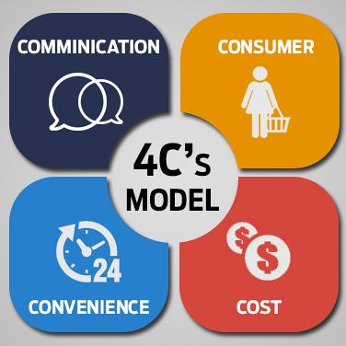
1. PEST 분석
2. 3C 분석
3. SWOT 분석
4. STP 분석
5. 4P & 4C 분석
2.
고객중심으로 전환
4P
4C
4P나 4C 분석은 실물 제품 중심의 제조업에 적합한 모델이며 서비스나 IT 기반의 인터넷 사업에는 적용하는 데 부분적 한계가 있음
⇒ 따라서 IT 기반의 인터넷 사업과 서비스관련 비즈니스에는 Process, Physical Evidence, People이라는 추가변수를 고려하여 7P라는 개념도 제시되고 있음

Slide 61
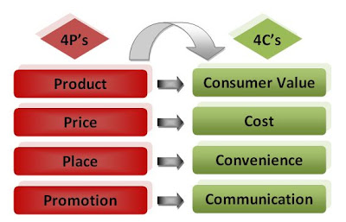
1. PEST 분석
2. 3C 분석
3. SWOT 분석
4. STP 분석
5. 4P & 4C 분석
3.
4P & 4C 결합전략
Product(Customer Value)
고객이 가장 필요로 하는 것이 무엇인지, 고객이 어떤 것을 원하는지에 대한 욕구를 파악하여 고객의 가치를 찾아내고, 그것을 충족시킬 수 있는 제품을 개발해야 함
Price(Cost to customer)
과거엔 단순히 제품의 가격을 의미했지만, 고객이 충분히 지불할 용의가 있는 수준이 어느 정도인지를 판단하고 제품 구매가격 뿐만 아니라 사용 및 처분 비용을 포함하는 총비용을 고려해야 함
Place(Convenience)
소비자와 제품의 접점, 즉 어떤 유통망을 통하여 만나게 되는지를 고려해야 하고, 단순한 유통의 장소가 아닌, 고객의 편의와 배려를 중심으로 이루어져야 함
Promotion(Communication)
어떻게 광고, 홍보를 하고 판매를 촉진할 것인가에 대한 내용이지만, 기존의 매스미디어와 오프라인행사를 통한 일방적인 프로모션이 아닌, 고객과 기업이 상호작용을 할 수 있는 구조를 갖추어야 함

Slide 62
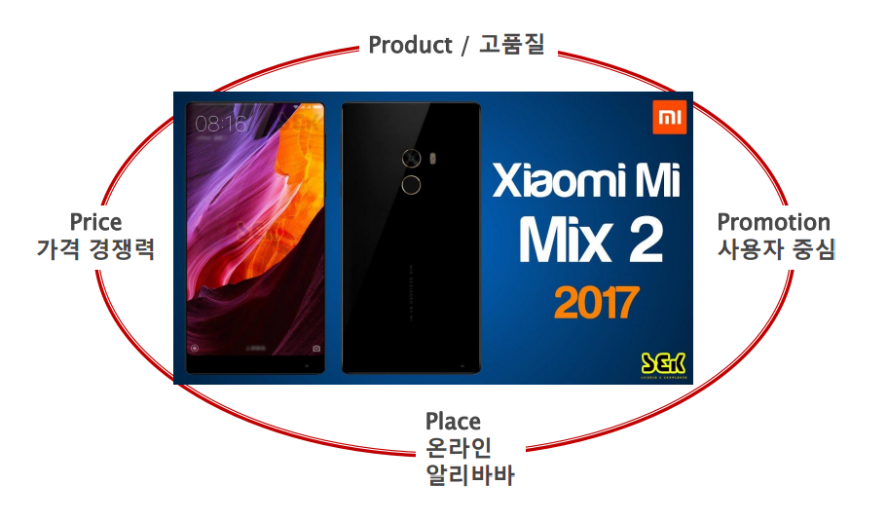
1. PEST 분석
2. 3C 분석
3. SWOT 분석
4. STP 분석
5. 4P & 4C 분석
4.
4P 사례

Slide 63


1. PEST 분석
2. 3C 분석
3. SWOT 분석
4. STP 분석
5. 4P & 4C 분석
5.
프로모션–커뮤니케이션 사례
아이템 포지셔닝 ⇒ 브랜드 이미지 ⇒ 프로모션
시민의 제보를 통한 콘텐츠 제작 ⇒ 이미지 중심 카드뉴스 ⇒ 소통

